Slide 1

Sociálne vzťahy v skupinách

Slide 2

Skupina
združenie dvoch alebo viacerých ľudí, ktorí sledujú isté spoločné ciele, majú rovnaké alebo podobné názory, či záľuby.
Ich spoločným cieľom je zdieľanie týchto svojich záujmov a ich spoločné zdokonaľovanie či rozširovanie.

Slide 3
Skupina
sa v spoločnosti chápe ako prepojenie jednotlivca a spoločnosti.
práve skupina pomáha jednotlivcovi zaradiť sa do spoločnosti a jej diania.
Skupina má niekoľko spoločných znakov a to:
Skupinová identita
Spoločné činnosti
Spoločné ciele
Vnútorná štruktúra

Slide 4


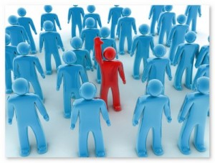
členovia sociálnych skupín si medzi sebou vytvárajú rôzne vzťahy
vzniká štruktúra skupiny.
Pri plnení úloh sa môžu členovia skupiny správať rozdielne.
Môžu:
spolupracovať
súperiť
sledovať svoje záujmy

Slide 5

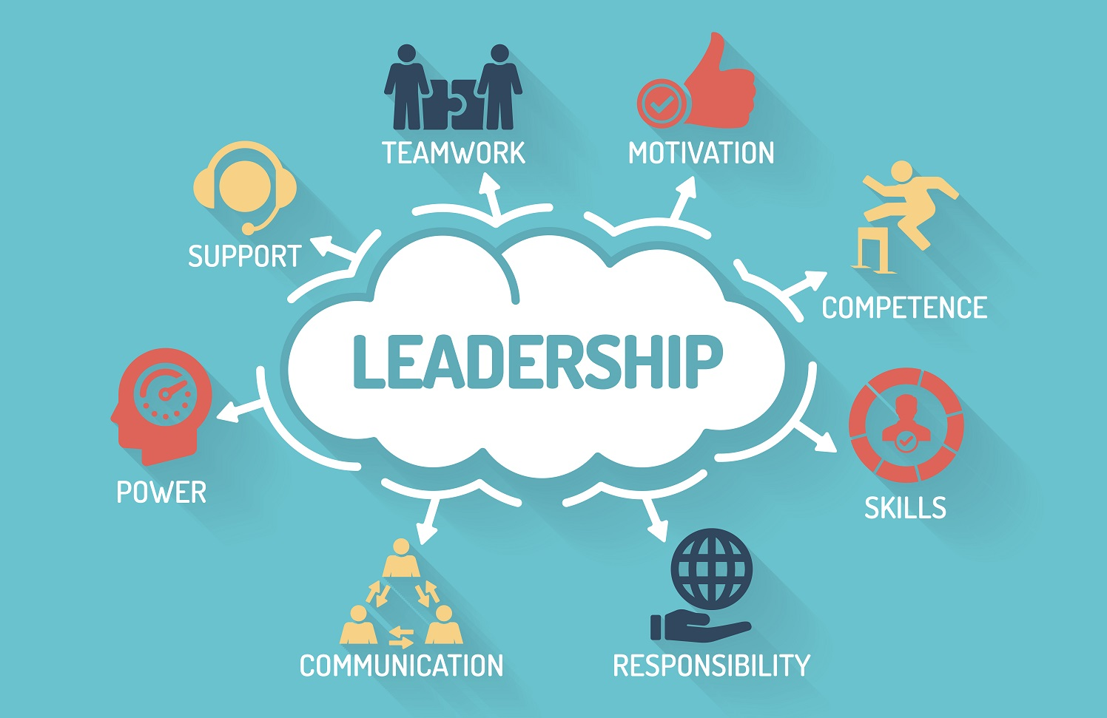
Vodca
je to hlavná osobnosť skupiny, ktorá skupinu vedie a určuje jej smerovanie a aj jej činnosti
musí byť inteligentný, schopný sám seba ovládať

Slide 6
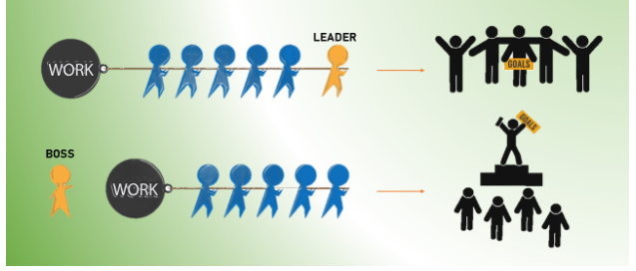
Vodca
má na činnosť skupiny veľký vplyv
Dobrý vodca:
plánuje a realizuje aktivity
zastupuje skupinu navonok
spája členov skupiny
odmeňuje a trestá

Slide 7
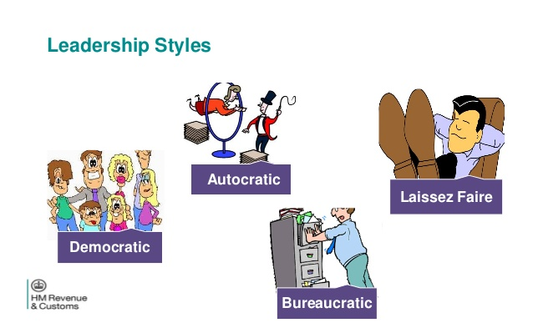
Najznámejšie štýly riadenia skupiny:
demokratický
diktátorský
liberálny

Slide 8

Demokratický
Spoločné stanovenie cieľov.
Obojstranná komunikácia, diskusia.
Rozhodnutia sa prijmú po diskusii.

Slide 9
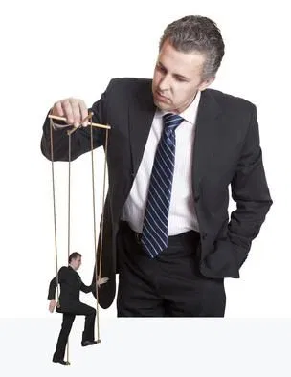
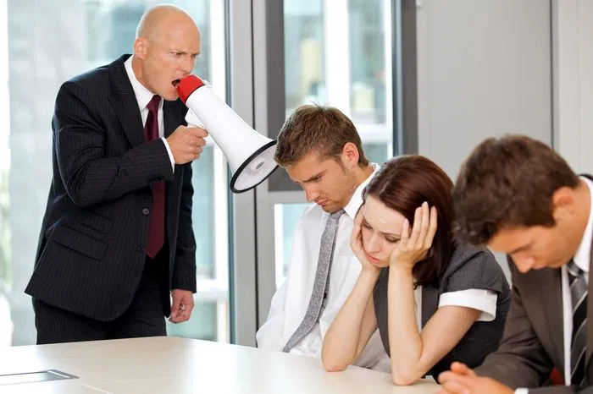
diktátorský
Ciele stanovuje výhradne vodca.
Komunikácia zhora nadol formou príkazov.
Vedúci rozhodne o tom, čo a ako sa urobí.

Slide 10
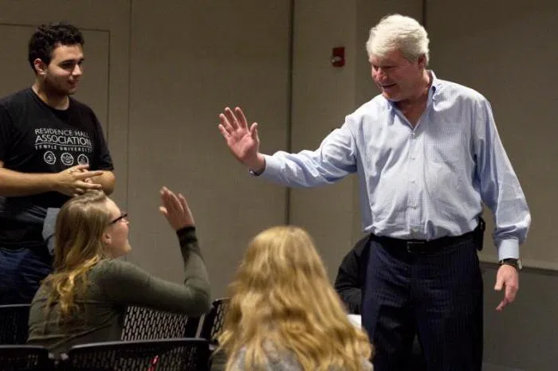
liberálny
Ciele sú definované zamestnancami.
Neformálna komunikácia.
Členovia skupiny pracujú podľa svojej predstavy a vedúci je na tej istej úrovni ako ostatní členovia skupiny (voľná súťaž).

